Slide 1
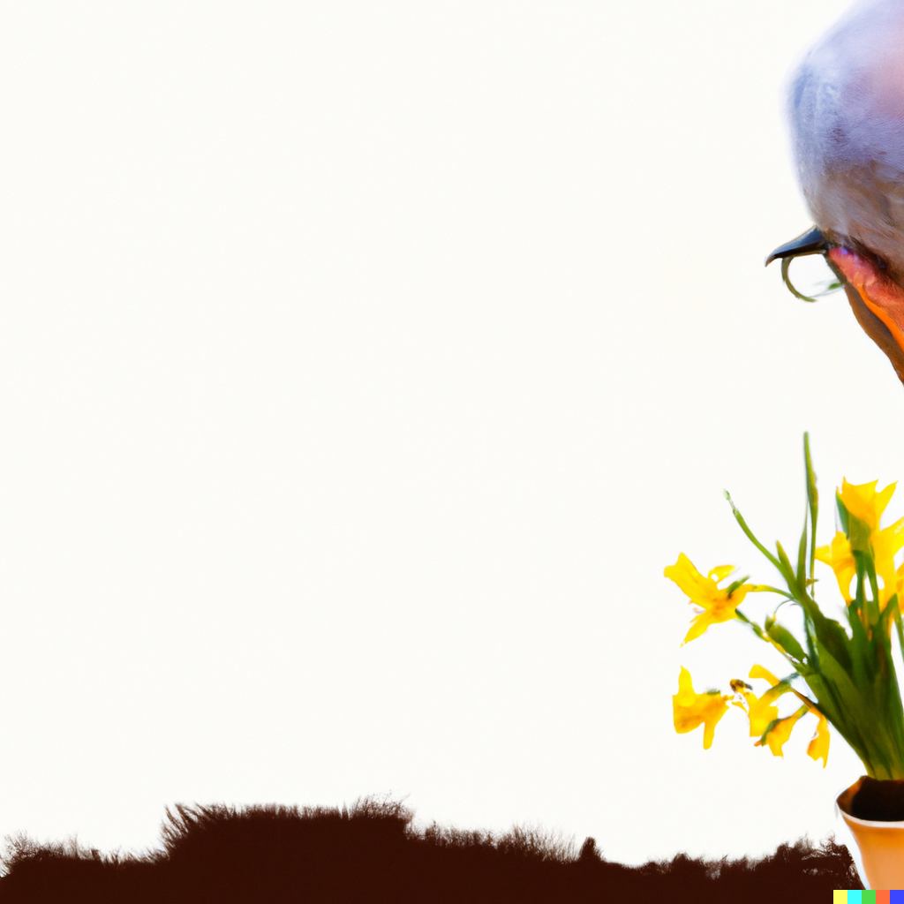









Finanziato dall'Unione Europea. Le opinioni e le opinioni espresse sono tuttavia quelle degli autori e non riflettono necessariamente quelle dell'Unione europea o dell'Agenzia esecutiva europea per l'istruzione e la cultura (EACEA). Né l'Unione europea né l'EACEA possono essere ritenuti responsabili per loro. 2022-1-ES01-KA220-ADU-000085390

Slide 2


UNITÀ 5
Competenze collaborative
Finanziato dall'Unione Europea. Le opinioni e le opinioni espresse sono tuttavia quelle degli autori e non riflettono necessariamente quelle dell'Unione europea o dell'Agenzia esecutiva europea per l'istruzione e la cultura (EACEA). Né l'Unione europea né l'EACEA possono essere ritenuti responsabili per loro.

Slide 3

Presentazione degli argomenti
Sostenibilità
Valutazione del rischio
Autonomia

Slide 4
Cosa impareremo?
  Capire quali sono le competenze collaborative e perché sono importanti
  Scoprire come le competenze collaborative aiutano i Green Iniciatives
  Cosa sono le organizzazioni di base e come puoi farne parte

Slide 5
Quali sono le competenze collaborative?
Lavoro di squadra o relazioni interpersonali.
Costruire una relazione con il team, risolvere i conflitti e creare un ambiente di lavoro efficace in cui tutti si sentano inclusi e rispettati mentre lavorano per raggiungere un obiettivo comune.

Slide 6

Competenze collaborative
Comunicazione efficace
Risoluzione dei problemi e risoluzione dei conflitti
Team-building
Flessibilità e apertura mentale
Responsabilità & Affidabilità
Empatia

Slide 7



Competenze collaborative & iniziative verdi
Questa foto di Unknown Author è autorizzata sotto CC BY-NC

Slide 8


Obiettivi e strategie delle iniziative verdi locali
Le iniziative verdi riuniscono diverse persone sotto un ombrello comune: il desiderio di conservare e proteggere la natura e la biodiversità. Questo è il loro obiettivo comune generale.
Per avere successo, è necessario un lavoro costruttivo ed efficace tra le diverse parti interessate
Natura & Biodiversità Protezione

Slide 9
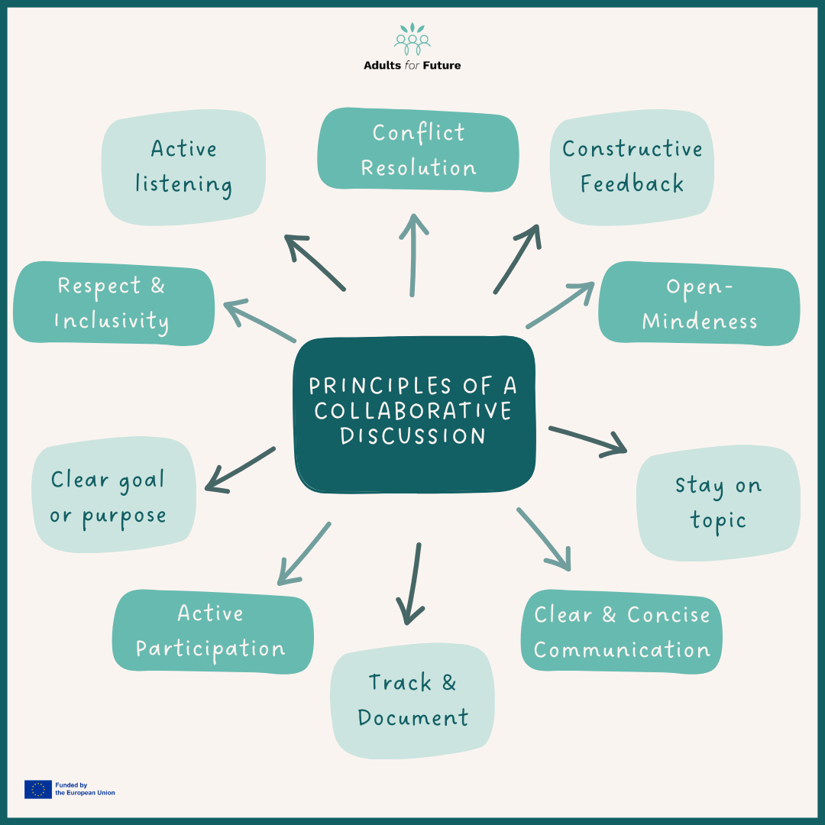
La comunicazione è una delle chiavi principali per garantire il successo delle iniziative verdi

Slide 10

Cosa sono le organizzazioni di base?

Slide 11
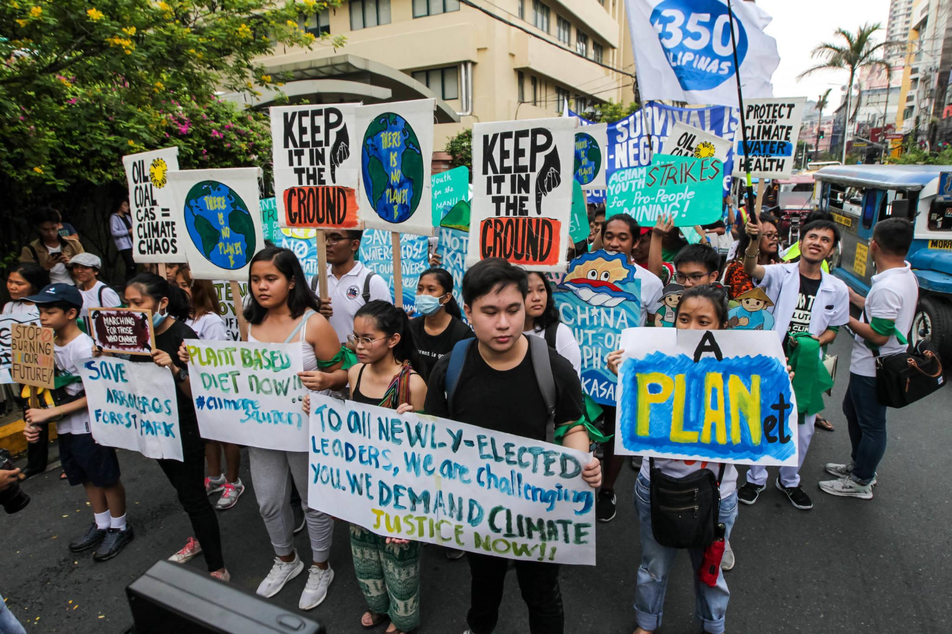
Organizzazioni di base
Movimenti organizzati da un gruppo di individui in un luogo determinato e che lavorano verso un obiettivo comune.
L'obiettivo è quello di portare il cambiamento sociale e politico nel loro ambiente locale
Usano una strategia bottom-up — concentrarsi sulla micro-scala per ottenere un cambiamento macro
+ 350 è un clima Movimento Grassroot
Questa foto di Unknown Author è autorizzata sotto CC BY

Slide 12
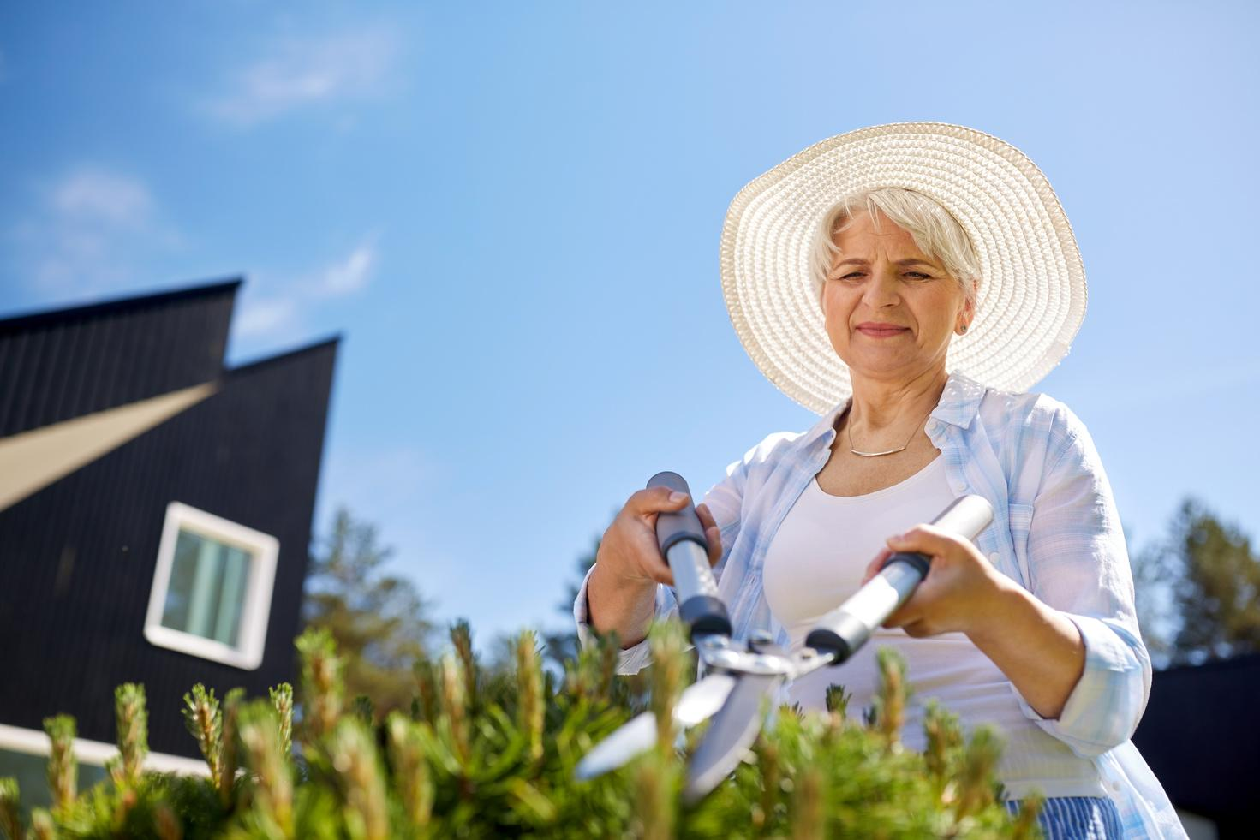
Riflessione
  Sei mai stato coinvolto in programmi di volontariato ambientale? Perché? Se sì, che cosa hai imparato e che impatto ha avuto? Se no, perché?
  Conosci qualche iniziativa verde locale in cui potresti essere coinvolto? Se no, puoi trovarne uno?

Slide 13







Collaboriamo con Green?

Slide 14

Collaboriamo con Green?
4 Gruppi →
Argomento: rendere gli spazi urbani più resilienti ai cambiamenti climatici
Obiettivo: I quattro gruppi terranno un dibattito che esprimerà i punti di vista del soggetto interessato. L'obiettivo è quello di comprendere il ruolo delle competenze collaborative per raggiungere un risultato di successo.
ENV.
ONG
Comune locale
Adulti più anziani
Imprese locali

Slide 15
















Giardino in condivisione

Slide 16
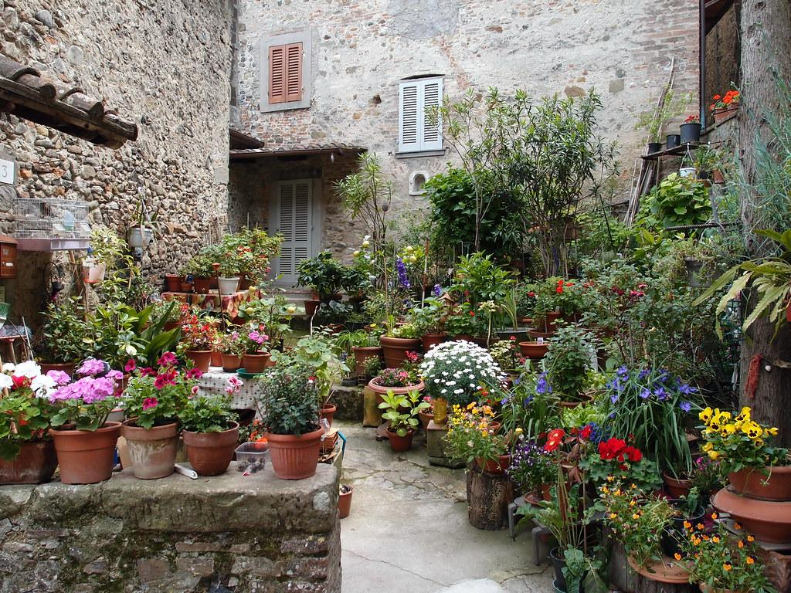
Collaboriamo con Green?
Sviluppare un orto comunitario utilizzando competenze collaborative
Allocare le attività e tracciare le azioni
Impegnarsi in attività fisica a basso impatto
Può durare fino a quando i partecipanti vogliono
Può essere fatto direttamente su terreno, vasi o letti rialzati adattabili alle condizioni disponibili
Questa foto di Unknown Author è autorizzata sotto CC BY-SA

